Slide 1
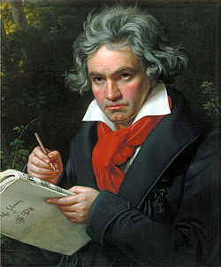
Людвиг ван Бетховен на портрете Карла Штилера 1820 г.

Slide 2
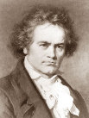
Людвиг ван Бетховен

Slide 3
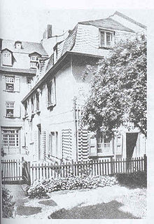
Дом, где родился композитор

Slide 4
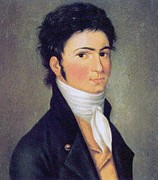
Бетховен в 30 лет

Slide 5
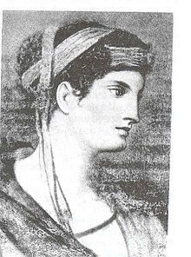
Тереза Брунсвик, верный друг и ученица Бетховена

Slide 6
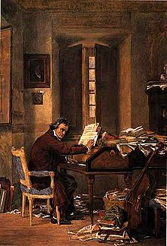
Бетховен за работой дома

Slide 7
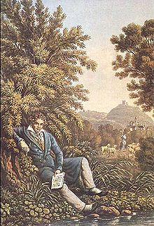
Бетховен сочиняет Шестую симфонию

Slide 8
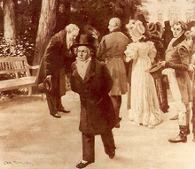
Случай в Теплице

Slide 9
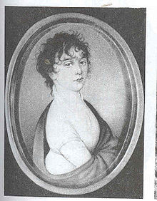
Джульетта Гвиччарди, которой композитор посвятил Лунную сонату

Slide 10
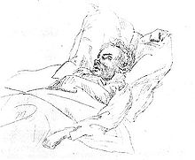
Бетховен на смертном ложе (рисунок Йозефа Эдуарда Тельчера)

Slide 11
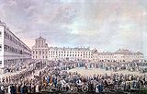
Похороны Бетховена

Slide 12
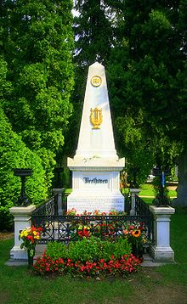
Могила Бетховена на центральном кладбище Вены, Австрия

Slide 13
Мемориальная доска в Вене
Мемориальная табличка в Праге
Памятник в Бонне

Slide 14
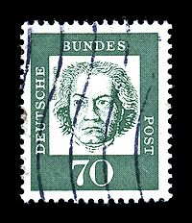
Почтовая марка ФРГ, посвящённая Людвигу ван Бетховену, 1961, 70 пфеннигов (Скотт #835)

Slide 15
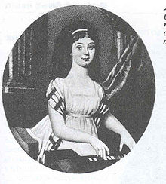
Доротея Эртман, немецкая пианистка, одна из лучших исполнительниц произведений Бетховена

Slide 16
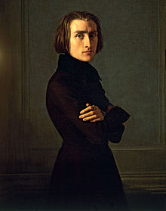
Лист

